Slide 1
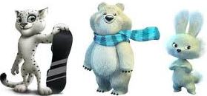
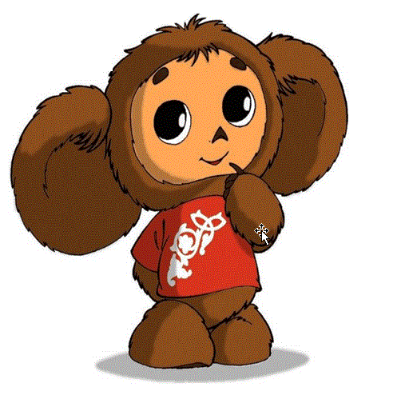

Физкультурно-музыкальный досуг,
посвященный
Олимпийским играм 2014
С участием родителей
ГБДОУ № 133 детский сад компенсирующего вида Выборгского района
Санкт-Петербурга
Инструктор по физической культуре Худякова Г.П.
Музыкальный руководитель Михлина М.Я.

Slide 2
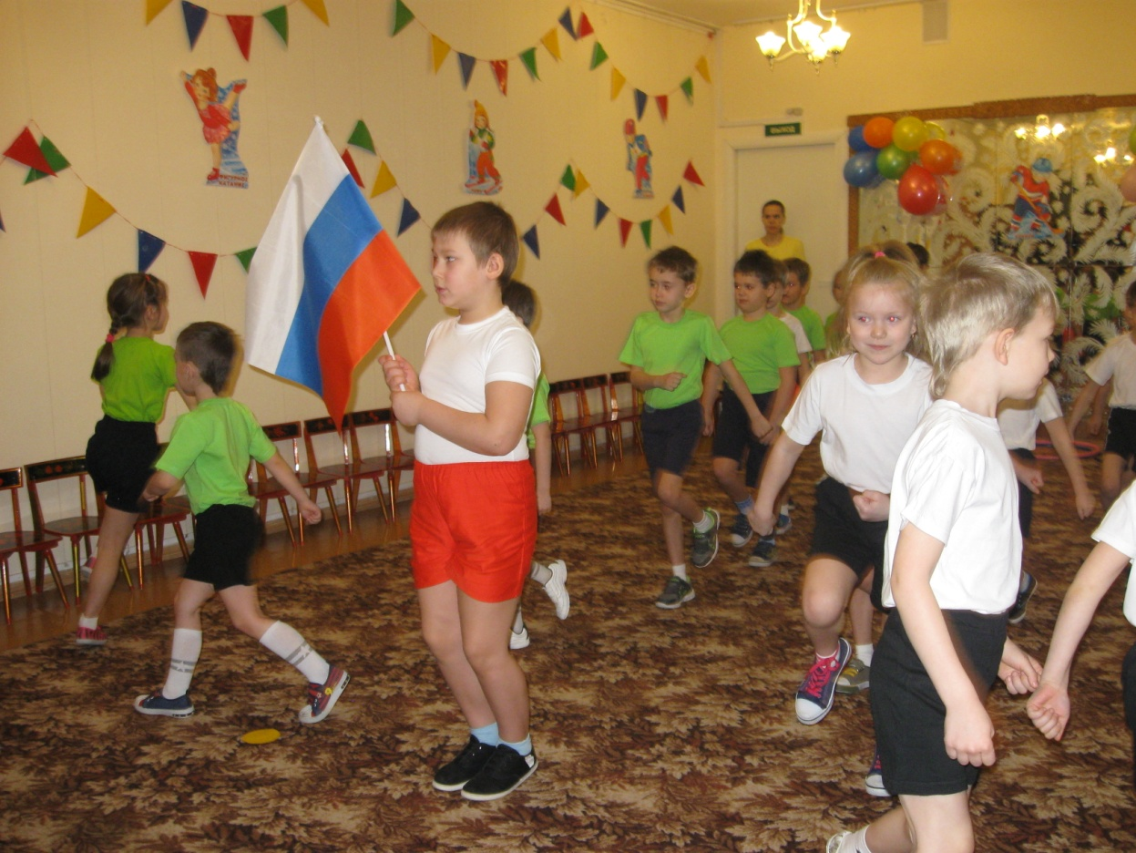
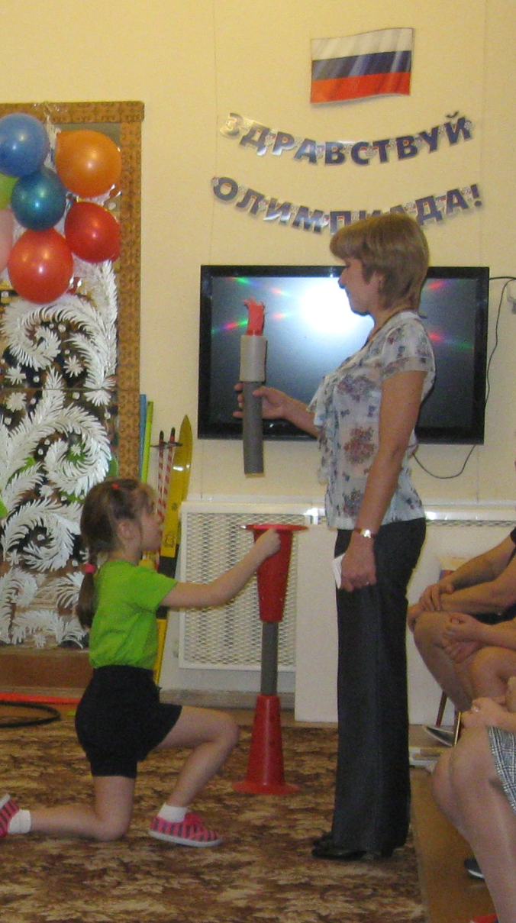
Открытие олимпийского праздника
Парад. Факел. Флаг.
Песня «Олимпиада»
Танец «Вперед страна»

Slide 3
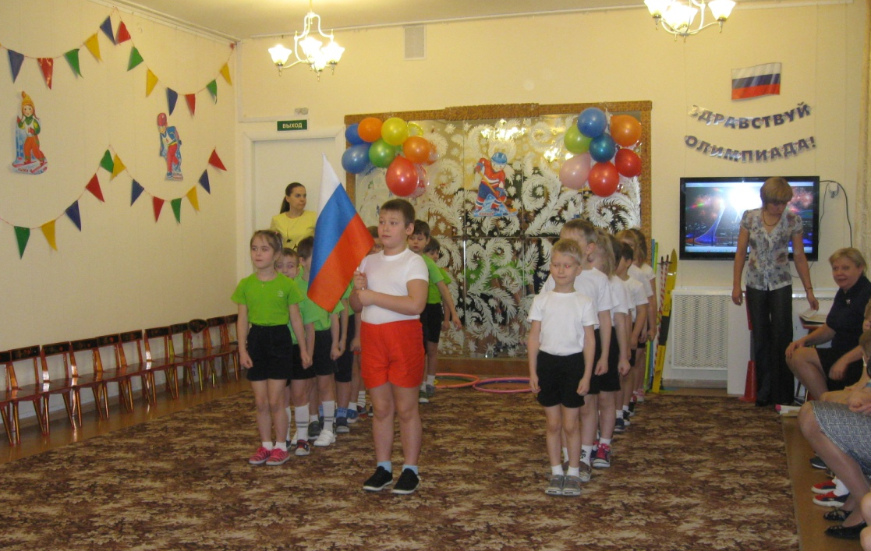
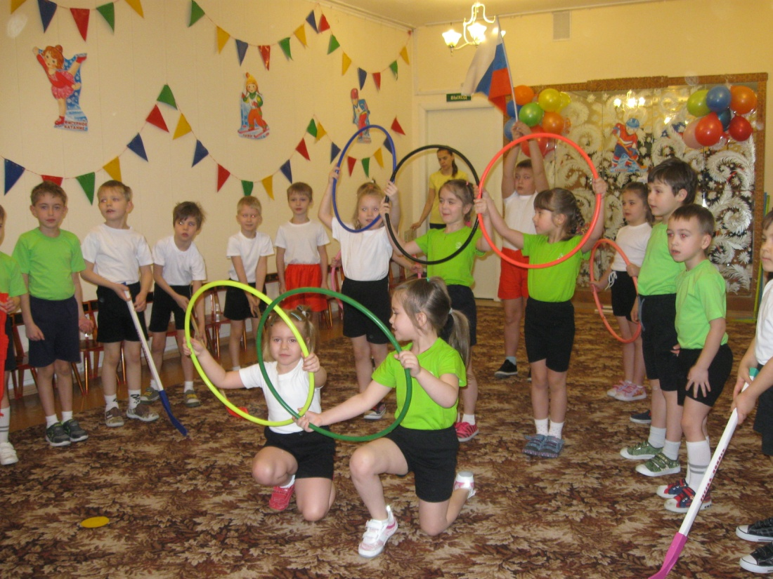
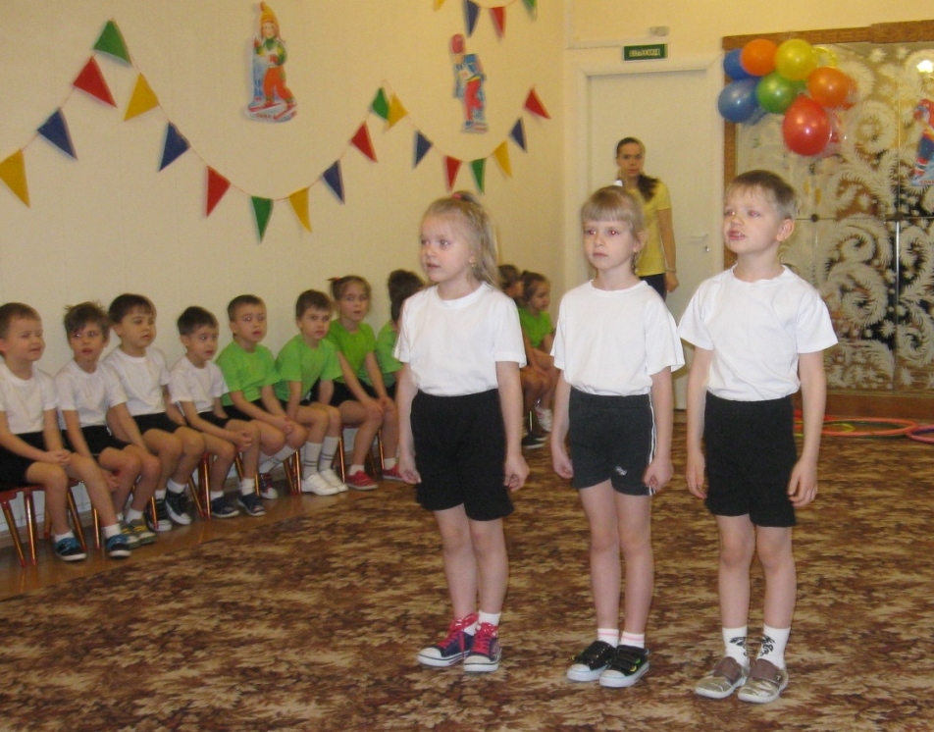
Песни, стихи, танцы,
посвященные
СПОРТУ,
СТРАНЕ,
ОЛИМПИАДЕ

Slide 4
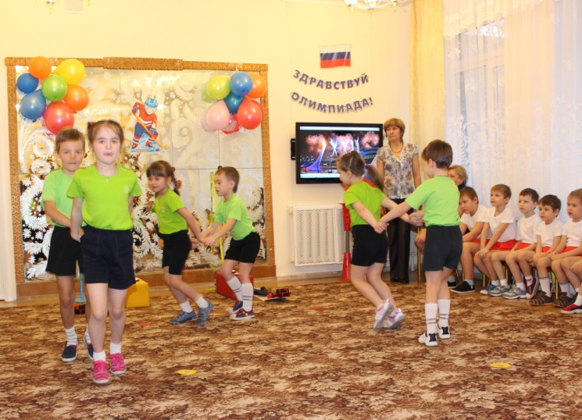
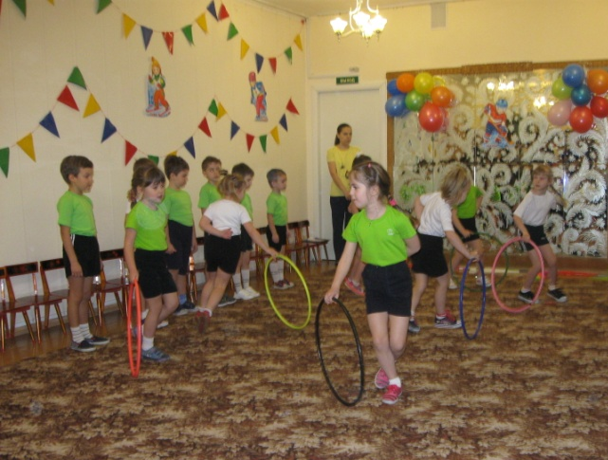
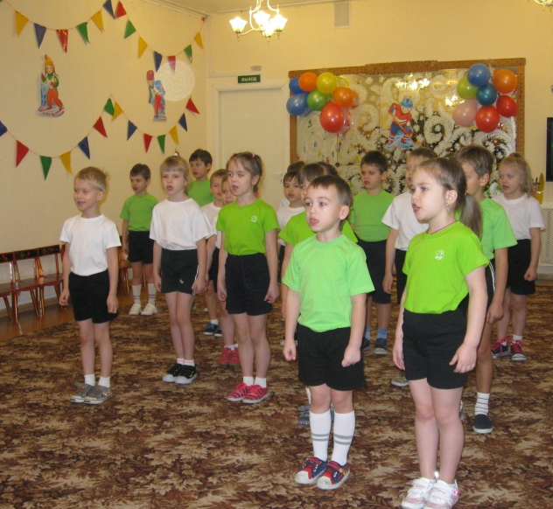
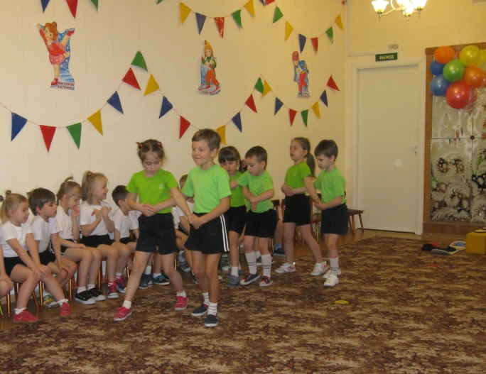
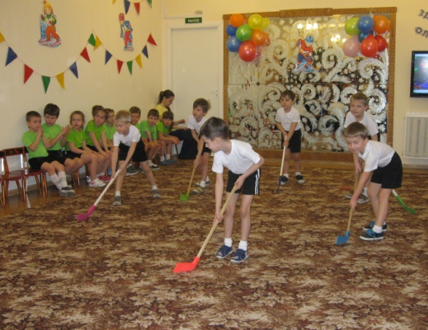
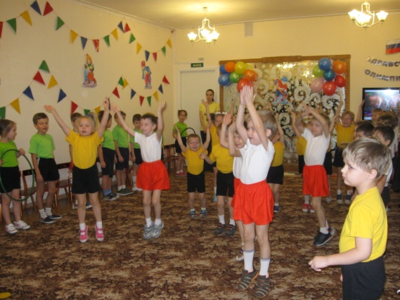
Шлем героям Олимпиады наш музыкальный привет!

Slide 5
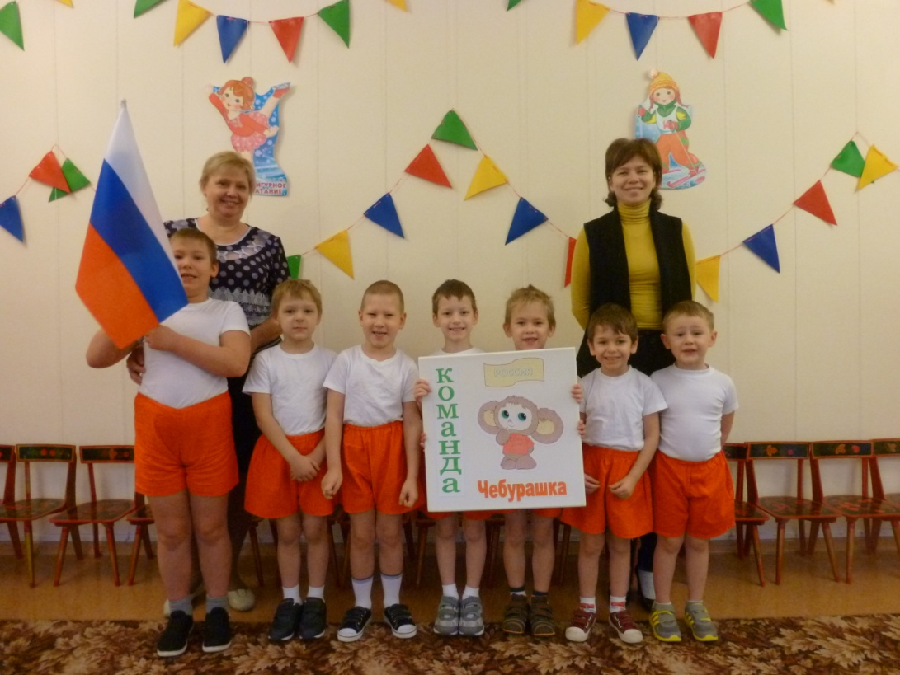

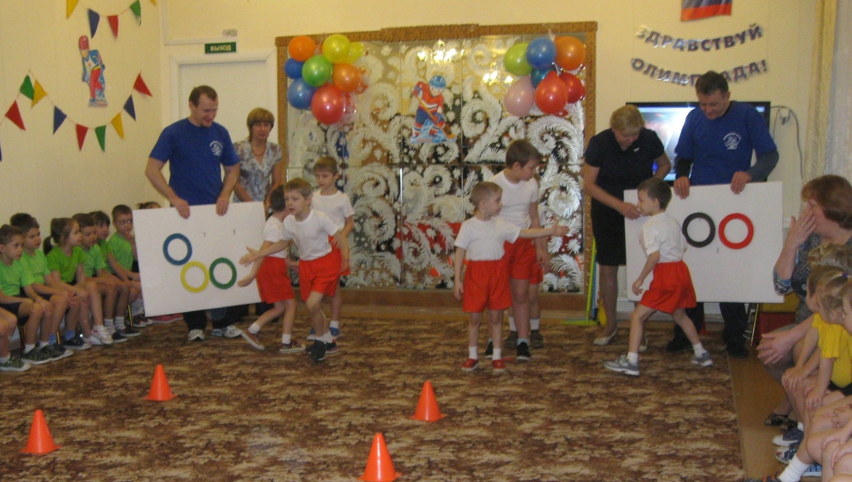
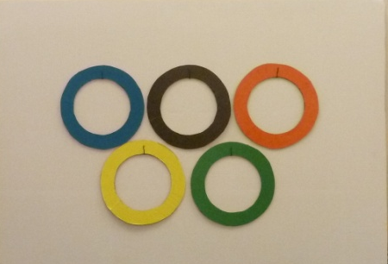
Команда
«Чебурашка»
Девиз:
Чебурашка верный друг, Помогает всем вокруг!
Эстафета
«Олимпийский флаг»

Slide 6
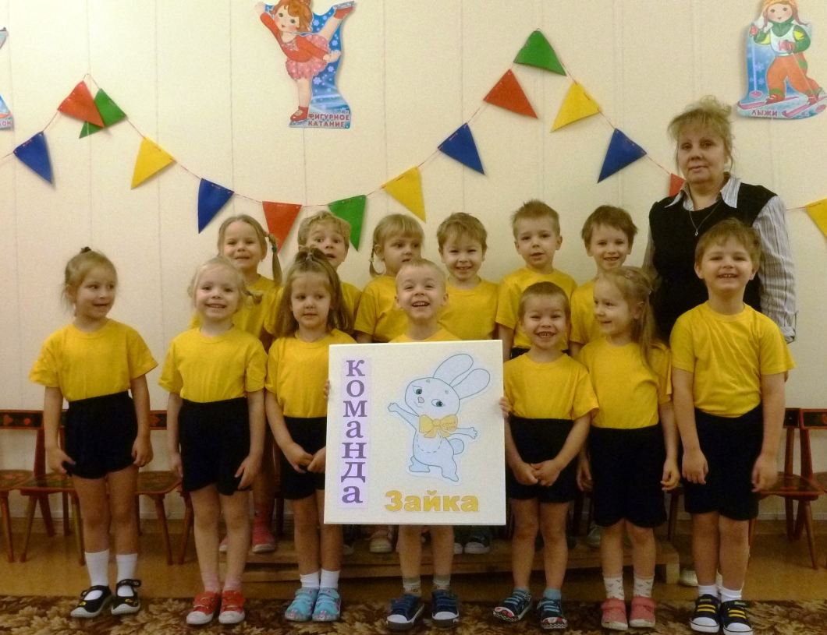

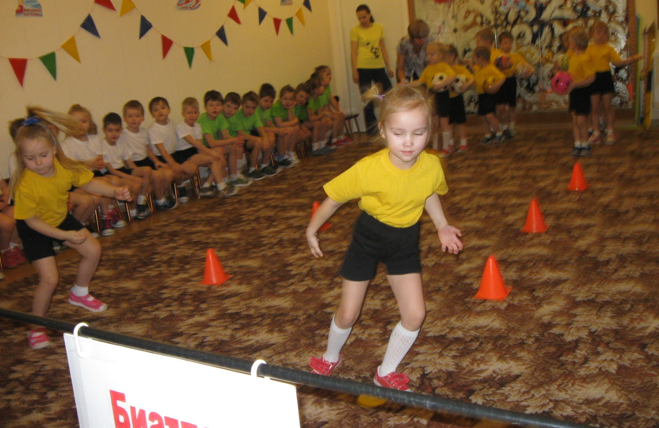
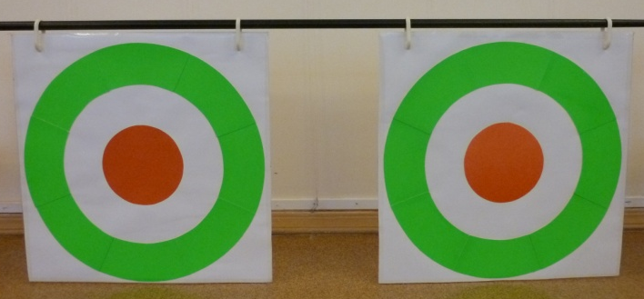
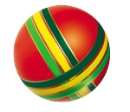
Команда
«Зайка»
Девиз:
Любит Зайка биатлон.
На лыжне охотник он!
Эстафета
«Биатлон»

Slide 7
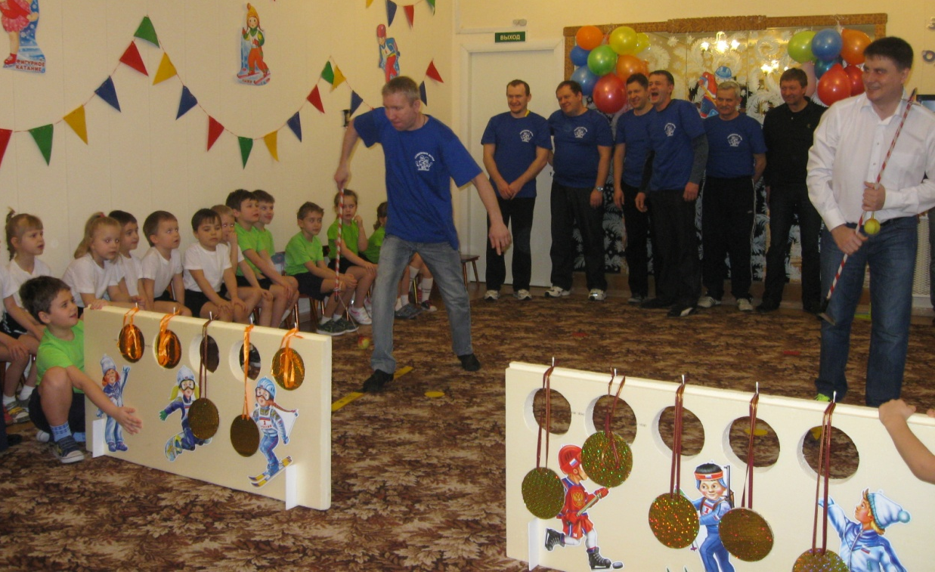
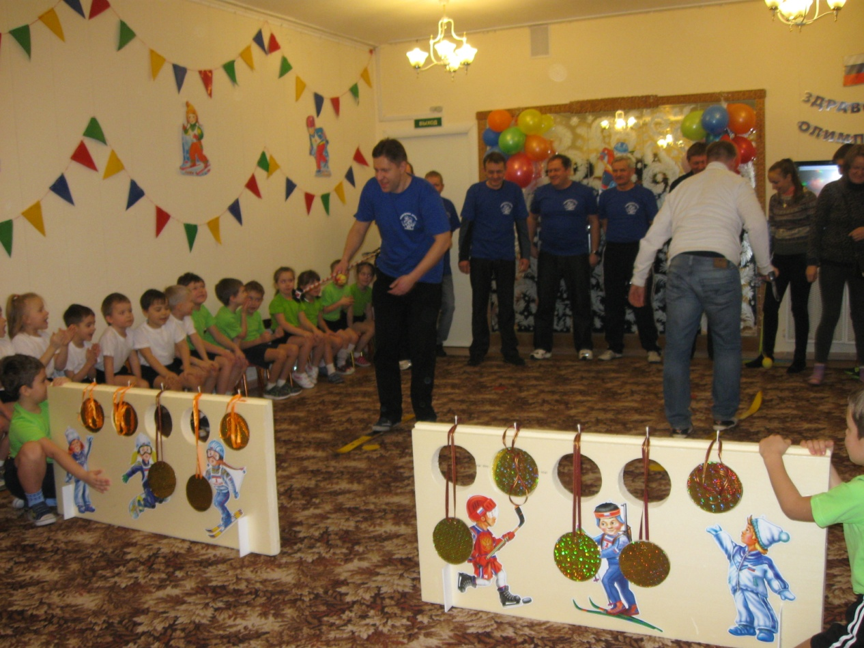

Команда
«Папы и Мамы»
Эстафета:
Биатлон – «ПРОФИ»
Смотри!
Учись!
Выигрывай!

Slide 8
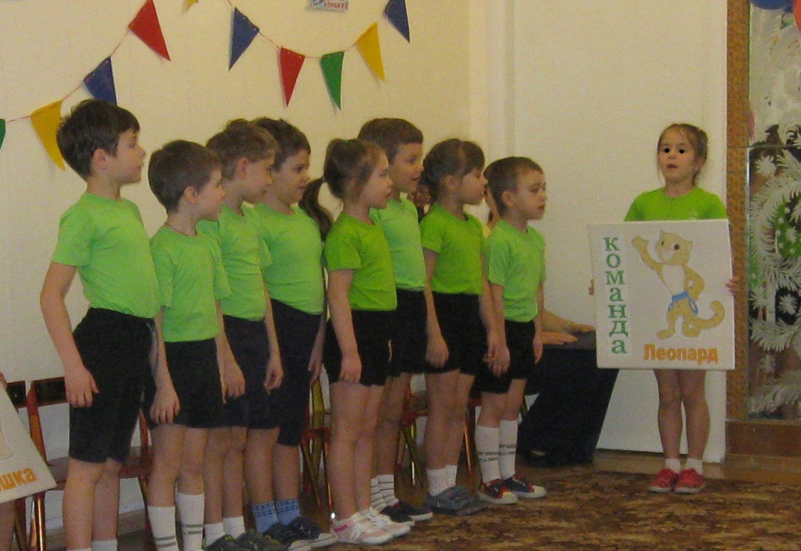

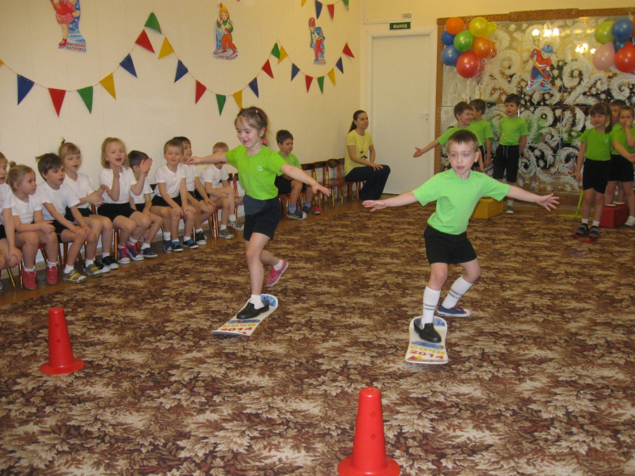
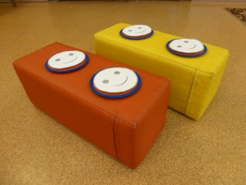
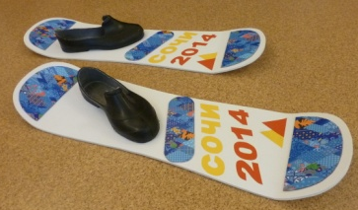
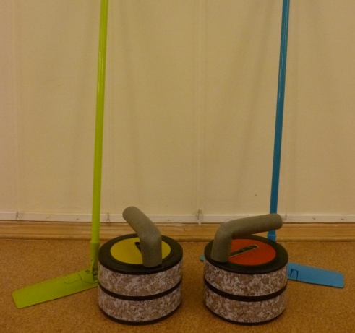
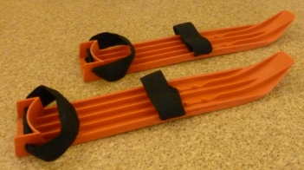
Команда
«Леопард»
Девиз:
Наш Леопард на вершине горы.
Скорость и склоны
ему не страшны!
Бобслей
Сноуборд
Лыжные гонки
Керлинг
Танец «Конькобежцы»
Эстафета «Виды спорта»

Slide 9
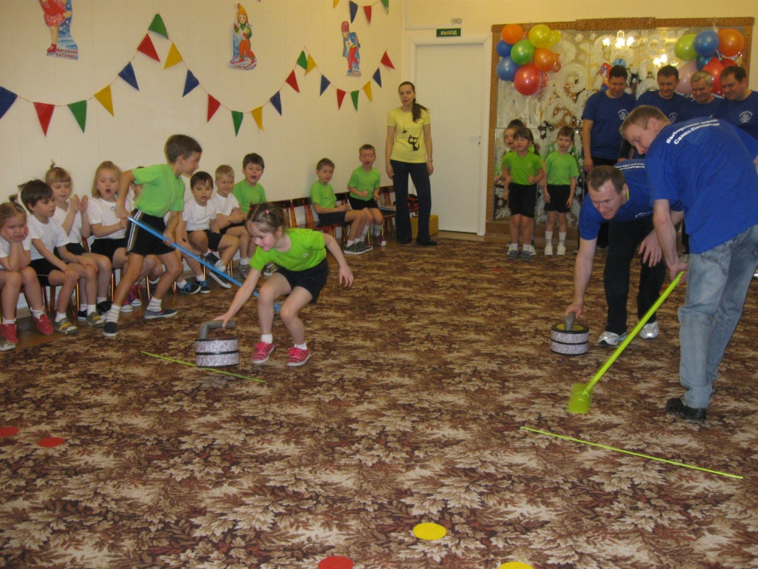
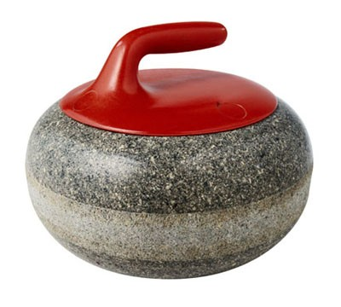
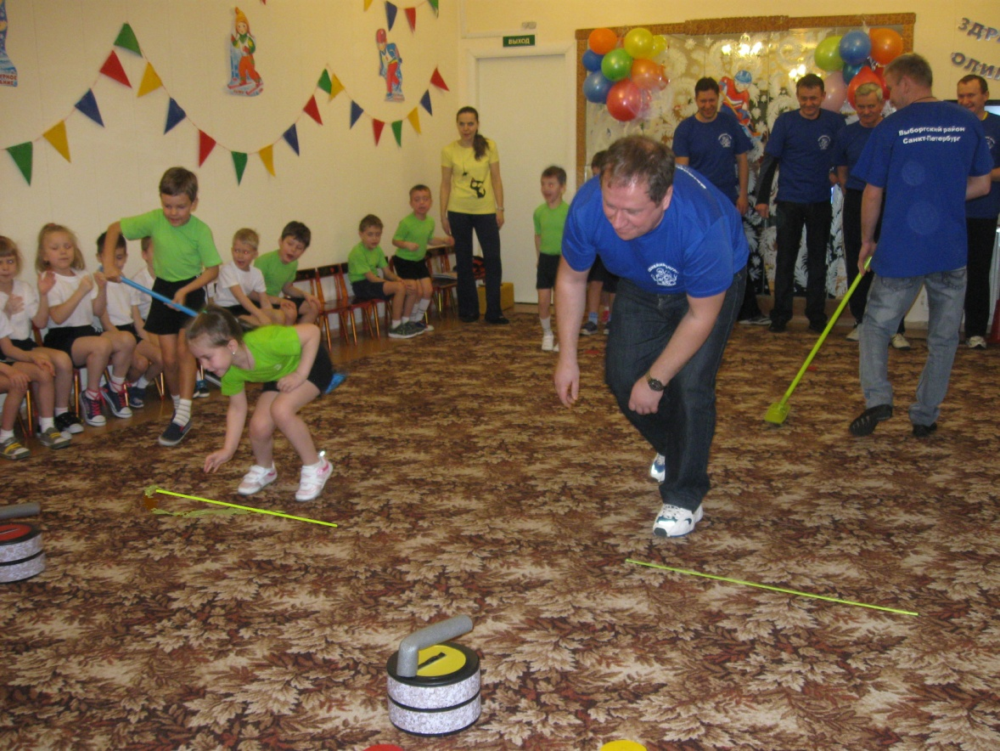
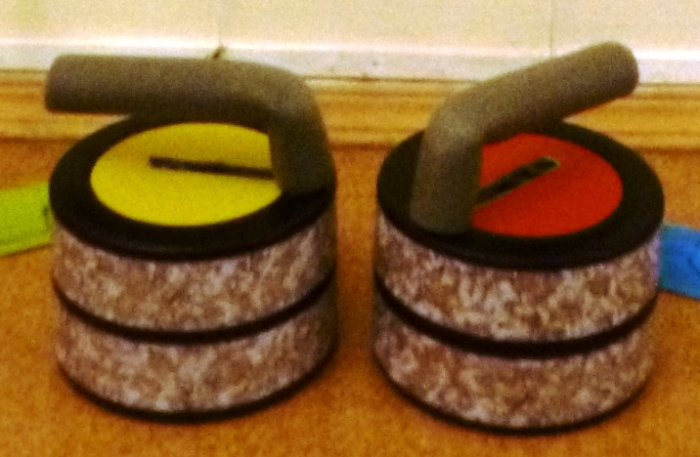
Команда
«Леопард»
и
Команда
«Папы»
Эстафета - игра
«Керлинг»

Slide 10
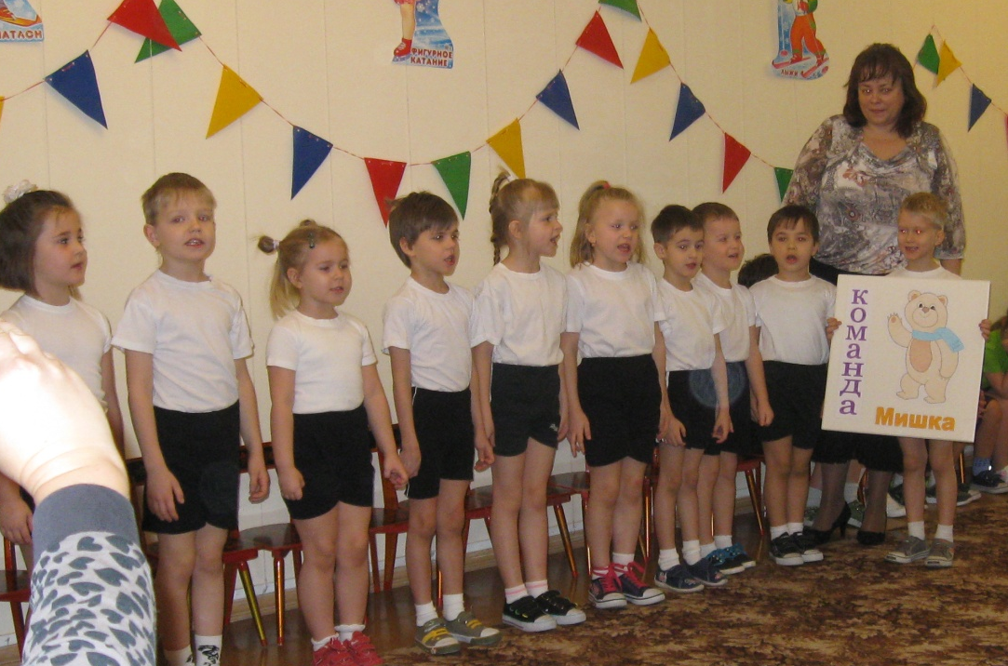
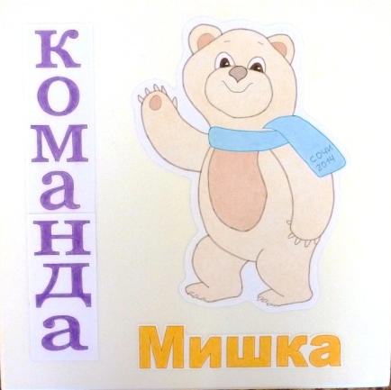
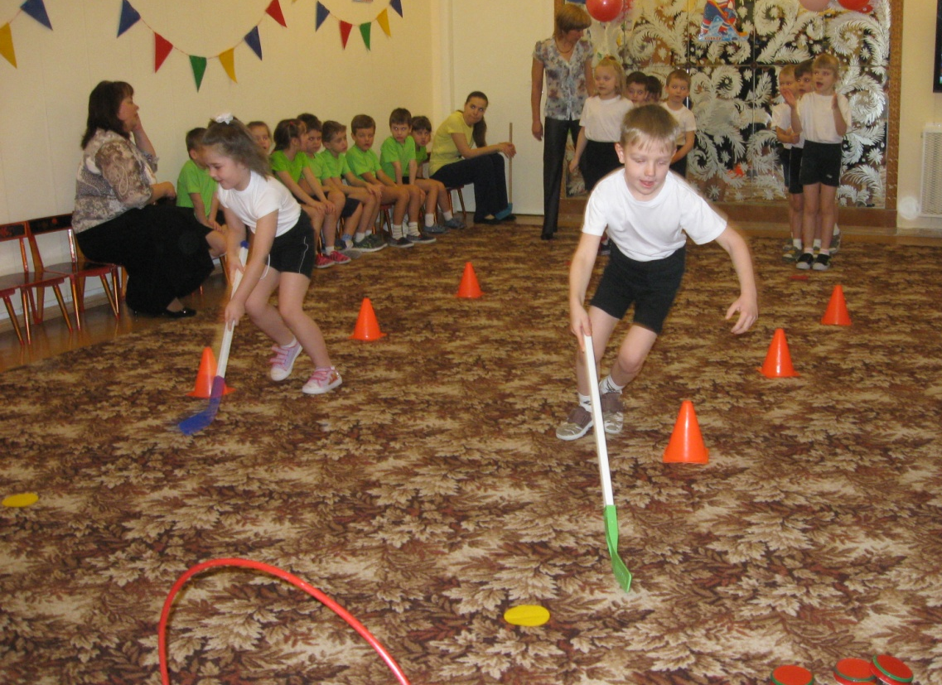
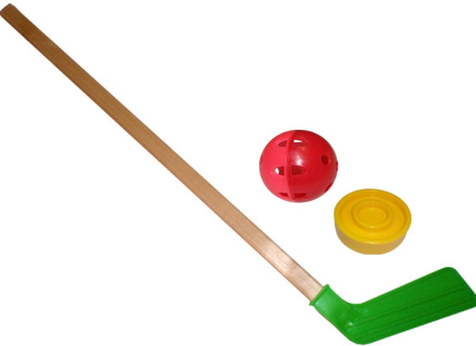
Команда
«Мишка»
Девиз:
Любит Мишка наш хоккей.
Он в хоккее всех сильней!
Эстафета
Хоккей
Танец
Хоккеисты

Slide 11
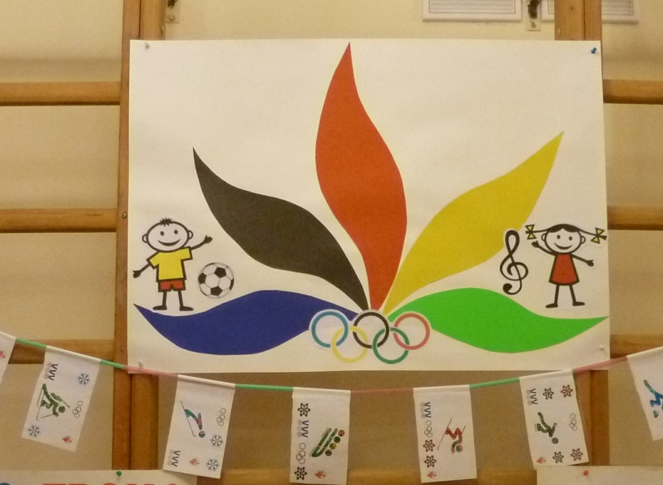
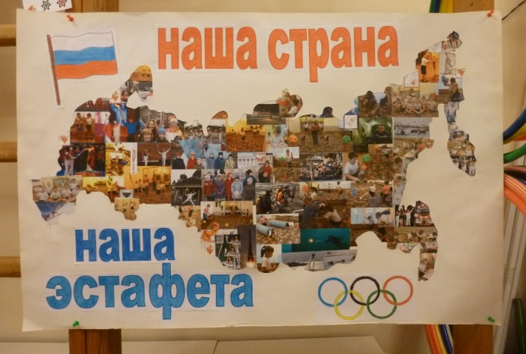
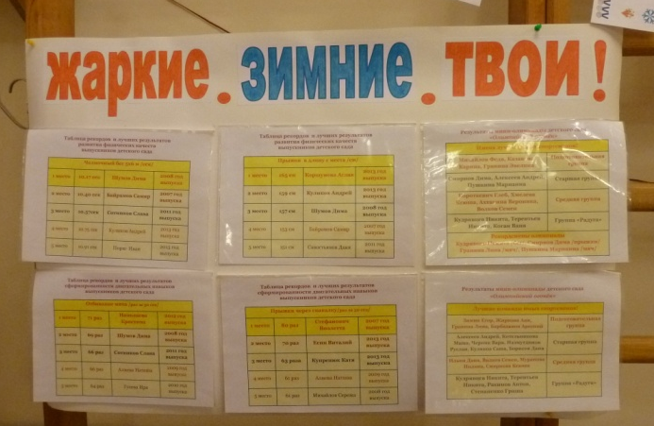
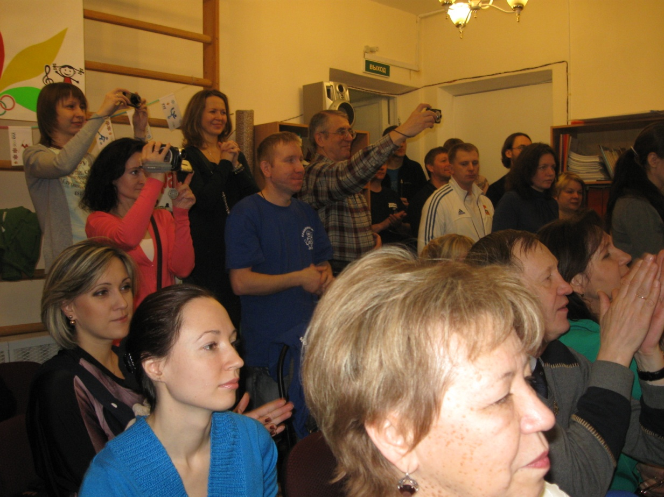

ПОБЕДА!
Болельщики рады -
растут
ЧЕМПИОНЫ!

